Slide 1
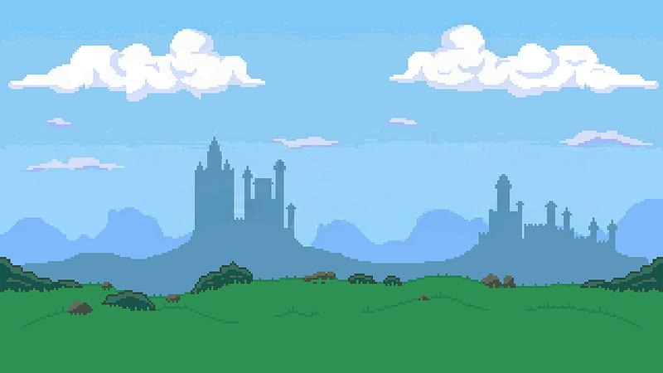
<SLIME QUEST>
Barbaro Vanessa, Todaro Stefano

Slide 2
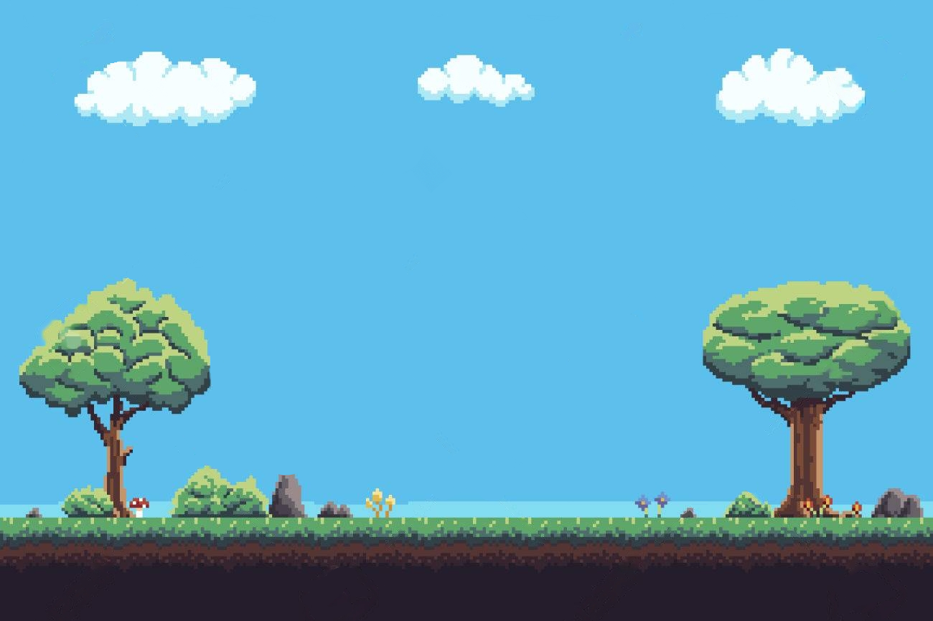
Idea
Slime Quest è un gioco platform 2D, che però parodizza quelli che sono i canoni classici dei giochi RPG. Infatti l’eroe della storia viene trasformato in un piccolo slime azzurro.
Il gioco è ambientato in un classico scenario fantasy con castelli, cavalieri, stregoni e mostri.
Il gioco si rivolge ad un pubblico più o meno esperto di entrambi i generi, adattandosi alle eventuali limitazioni di tempo, offrendo brevi e soddisfacenti sessioni di gioco.

Slide 3
Tema e Ambientazione
La storia di Slime Quest narra del grande Eroe di Questia che viene sconfitto ed esiliato, dopo essere stato trasformato in uno slime per mano dello Stregone, l’antagonista della storia.
Il tema di Slime Quest è incentrato sulla determinazione e il coraggio. Infatti lo Slime dovrà affrontare una serie di nemici e ostacoli, nonostante la sua nuova debole forma. Guidato dalla sua caparbietà, attraverserà lande oscure, foreste infestate, vulcani diabolici per liberare il Regno dallo Stregone e ristabilire la pace.

Slide 4
Meccaniche
Slime Quest presenta una struttura sequenziale classica, partizionato in Mondi, dove ciascun Mondo presenta 5 livelli. Alla fine di ciascun mondo è prevista una boss-fight.
Le core mechanics del gioco derivano da quella che è la capacità principale dello Slime: l’assorbimento. Lo slime, infatti, è in grado di assorbire i nemici che sconfigge, in modo da acquisire le loro abilità e cambiare il suo aspetto. Inoltre, è in grado di assorbire anche oggetti che può utilizzare per diversi scopi.

Slide 5
Art Style
Lo stile grafico di Slime Quest è un classico Pixel Art, caratterizzato principalmente da uno stile Cartoonesco con colori vivaci, ma non solo: in alcuni frangenti sono presenti anche toni più «spenti», per trasmettere un maggior senso di minaccia.

Slide 6
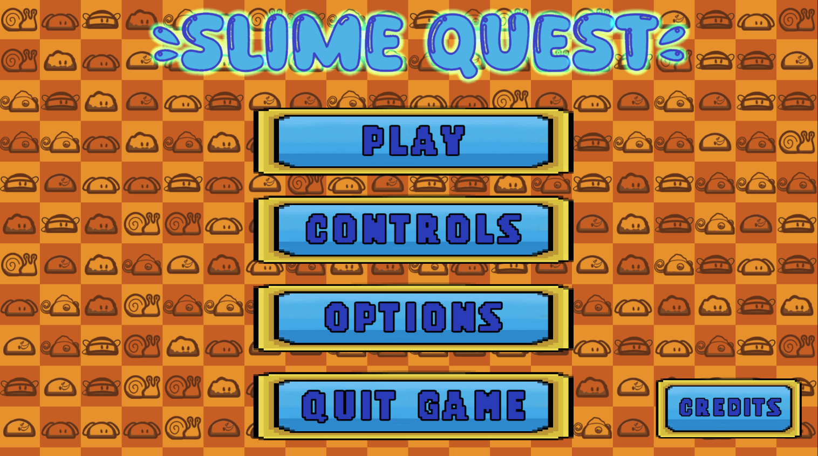
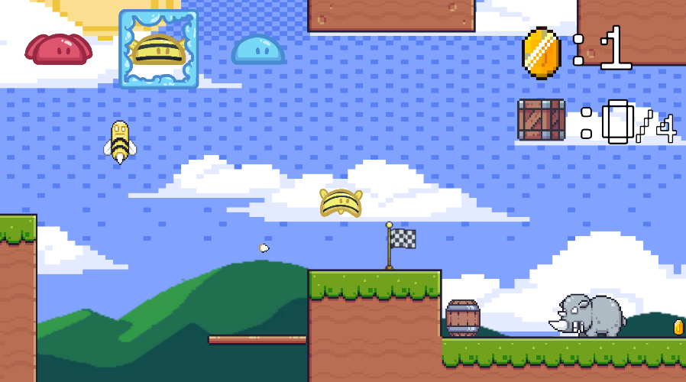




Slide 7
Music Style
Il comparto audio di Slime Quest è caratterizzato da un’impronta Retrò, con musiche e audio principalmente 8-bit.
Ogni livello ha un background musicale unico e mantiene un tono allegro, immergendo ulteriormente i giocatori nel mondo fantastico.
Ogni azione nel mondo di gioco è accompagnato da un effetto sonoro con un stile cartoonesco che rende l'ambiente vivace e dinamico.

Slide 8
Dettagli tecnici
Slime Quest è stato realizzanto con il motore di sviluppo Unity, utilizzando C# come linguaggio di programmazione.
Per il controllo delle versioni e l’organizzazione del lavoro è stato utilizzato GitHub.
Il gioco è attualmente disponibile per piattaforme con sistema operativo Windows, senza richidere particolari requisiti Hardware o Software.
Al momento, i comandi per il gioco sono stati configurati per Mouse e Tastiera.

Slide 9
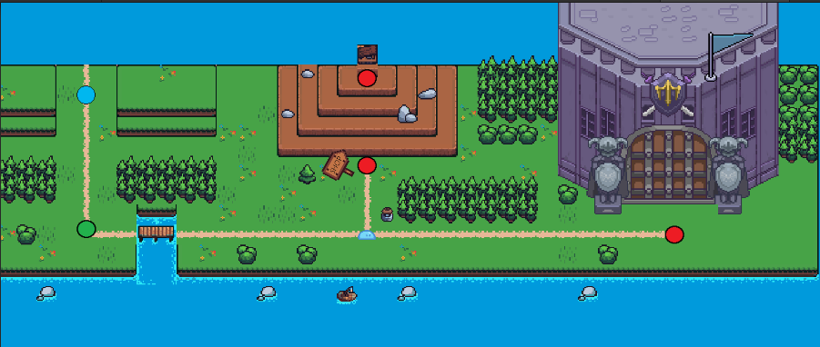
Grazie per l’attenzione!

